Slide 1


Pecyn Gweithgareddau Ysgol Gymraeg Casnewydd
Activity Pack
Blwyddyn 4 / Year 4
Wythnos 1 / Week 1
29.06.2020

Slide 2
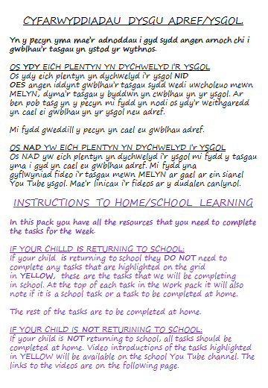

Slide 3
Sianel You Tube /You Tube channel
Linciau i’r tasgiau sydd wedi uwcholeuo yn felyn:
Links to tasks highlighted in yellow.
Tasg Cymraeg 1 / Welsh task 1
https://youtu.be/BEdYjXN99NE
Tasg Lles 1 / Wellbeing task 1
https://youtu.be/VBIhmkCrbHw
Tasg Lles 2 / Wellbeing task 2
https://youtu.be/0PimysfQeE0
Fideos ychwanegol: Bydd rhain yn helpu gyda’r tasgau adre. Additional videos: These will help with the following tasks at home.
Tasg 1 Mathemateg/ Task 1 Mathematics
https://youtu.be/dQr94mLSI48
Tasg 3 Cymraeg/ Welsh task 3 (Merch y Mêl)
https://youtu.be/P39ndcRxrIE

Slide 4
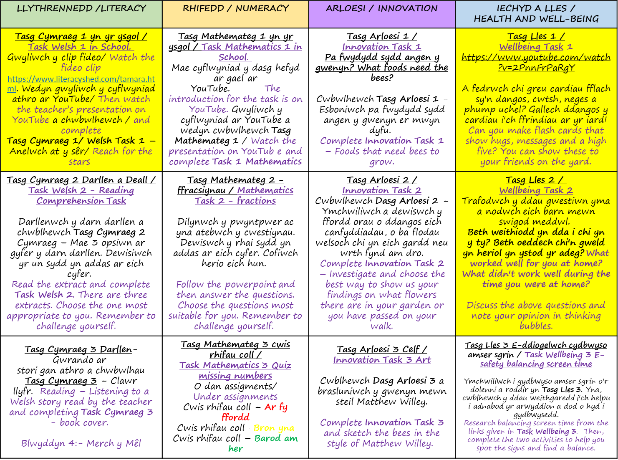

Slide 5
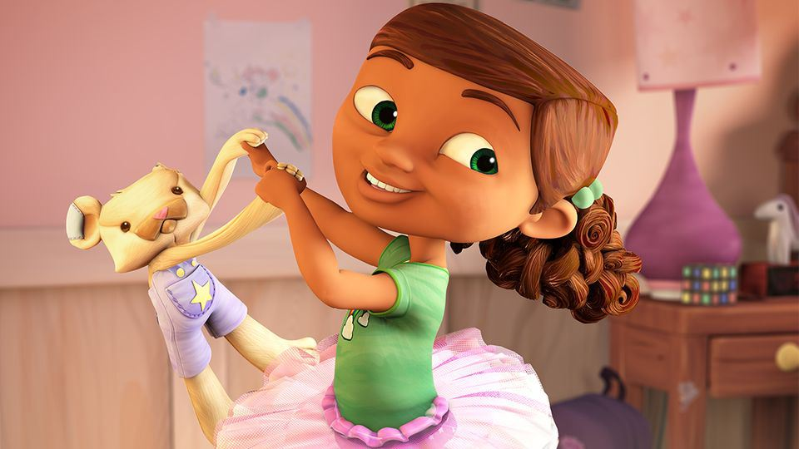
Tasg 1 Cymraeg- Anelwch at y sêr (yn yr ysgol)
Welsh Task 1- Reach for the stars (we will be completing in school)
Dywedodd Desmond Tutu “Hope is Being Able To See That There Is Light, Despite All Of The Darkness”.
Gwyliwch y clip o Tamara https://www.literacyshed.com/tamara.html. ac yna gwyliwch gyflwyniad eich athro. A fedrwch chi greu dyfyniadau ybrydoledig ar gyfer Tamara fel ei bod hi’n gallu gwireddi ei breuddwyd?
Watch the clip of Tamara https://www.literacyshed.com/tamara.html. and watch your teacher’s introduction. Can you create inSpirational quotes (in Welsh) like the above for Tamara in order to help her fulfil her dream?

Slide 6

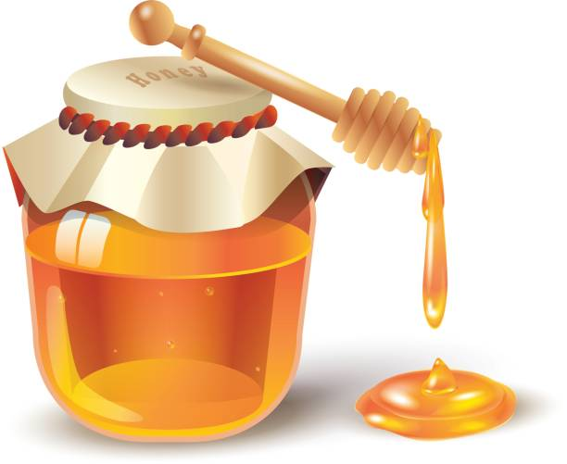
Adref/ At home
Tasg 2 Cymraeg – Darllen a Deall
Welsh Task 2 - Reading Comprehension
Darllenwch y darnau darllen. Dewiswch y lefel sy’n addas ar eich cyfer a thynnwch lun o’r hyn rydych wedi ei ddarllen ar y dudalen nesaf. Fe allwch ddarllen mwy nag un.
Read the reading extracts. Choose the level which is appropriate for yourself. Draw a picture to show what you have read on the next page. You may read more than one.
Roedd y ferch fach yn sefyll yn ei gardd. Gwelodd y ferch fach 5 gwenynen fach streipiog yn hedfan o’i chwmpas yn gyflym. Roedd y gwenyn yn chwilio am flodau prydferth ac yn gwneud sŵn bsssss. Roedd hi’n ddiwrnod braf ac roedd yr haul yn gwenu. Doedd dim cymylau o gwbl.
Roedd pentref yng ngwaelod yr ardd. Pentref bach, bach. Tŷ bach pert â chloch fach aur ar y to. Ty bach â drws a ffenestri glas. Eglwys hardd a ffenestri lliw a thŷ bach lliwgar â blodau wrth y drws. Edrychodd y ferch fach mewn syndod ar ei Mam-gu. “Tybed oes rhywun adre?” meddai Mam-gu â gwên. Pwysodd Mam-gu ei chlust i wrando wrth dŷ bach pren, ac fe wnaeth y ferch yr un peth.
Doedd Elsi ddim wedi siarad ers iddi gael ei gadael ar stepen drws bwthyn ei mam-gu yng nghanol y nos. Lapiodd Mam-gu Elsi mewn siol liwgar a’i chario at y stôl ar bwys y tân, cyn cynhesu llaeth iddi ar y stof.
Roedd y draenogod yn mynd i gyrlio’n beli, yr adar yn dod i ofyn am friwsion , a’r wiwerod yn chwilio am gnau. Fel arfer, fe fyddai Elsi’n rhedeg allan i chwarae yn y plu arian, ond roedd ei chalon hi’n drwm a’i thafod yn drymach.

Slide 7
Tasg 2 Cymraeg – Darllen a Deall
Welsh Task 2 - Reading Comprehension
Adref/ At home

Slide 8
Adref/ At home
Tasg 2 Cymraeg – Darllen a Deall
Welsh Task 2 - Reading Comprehension

Slide 9

Adref/ At home
Tasg 3 Cymraeg
Welsh Task 3
Gwrandewch ar Miss Davies yn darllen y stori Merch y Mêl. Allwch greu clawr llyfr newydd ar gyfer y stori?
Listen to Miss Davies reading the story Merch y Mêl. Can you create a new front cover for the story?

Slide 10

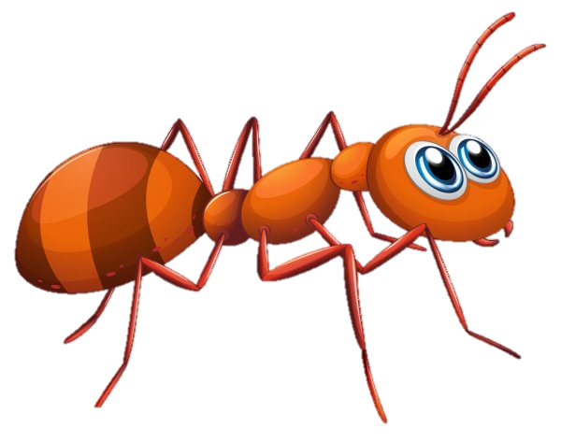
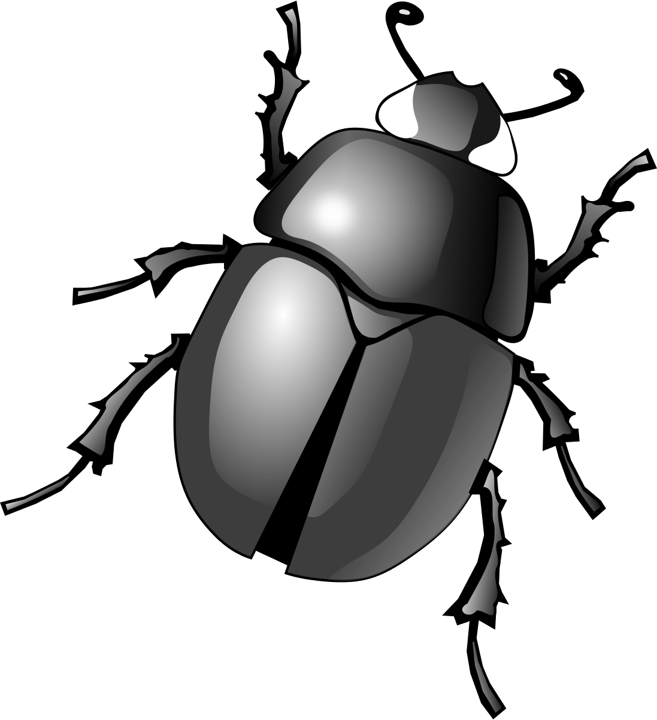
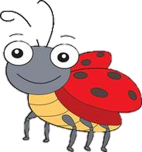
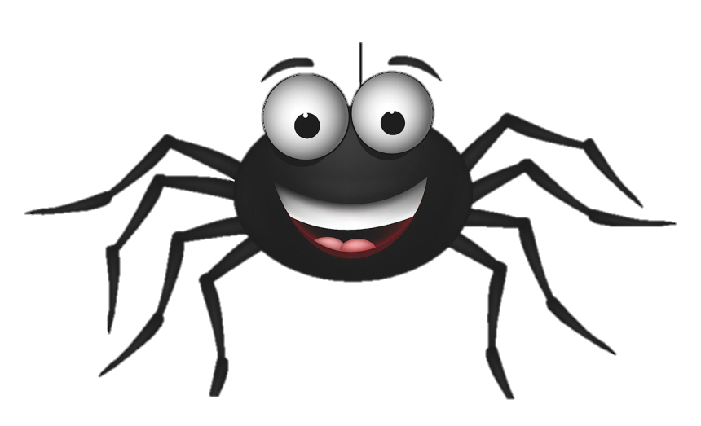
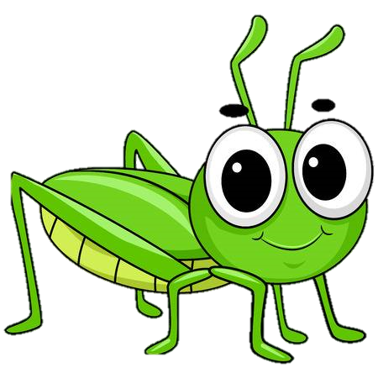
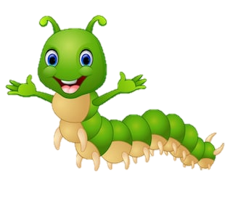
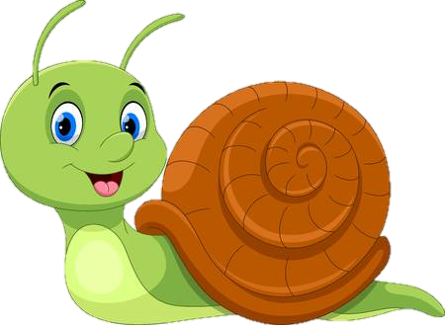
Tasg Mathemateg 1 – Barod am her - ADREF
Task Mathematics 1 – Ready for a challenge – AT HOME
24
14
30
20
15
42
5
7
20

Slide 11
Tasg Mathemateg 1 – Bron yna - ADREF
Task Mathematics 1– nearly there – AT HOME
12
8
18
11
13
10
24
17
18

Slide 12
Tasg Mathemateg 1 – Ar fy ffordd - ADREF
Task Mathematics 1 – On my way – AT HOME
6
4
8
7
6
10
2
6

Slide 13
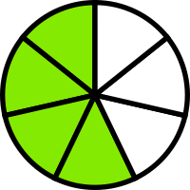
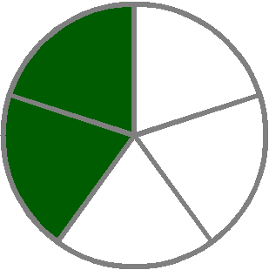

Tasg Mathemateg 2 Ffracsiynau – Barod am her - ADREF
Task Mathematics 2 Fractions – Ready for a challenge - AT HOME
2
4
Numerator – number of shaded pieces
Denominator – total number of pieces including the shaded ones
2
What fraction of these shapes are shaded?
4

Slide 14
Tasg Mathemateg 2 Ffracsiynau – Bron yna - ADREF
Task Mathematics 2 Fractions – Nearly there - AT HOME
2
4
Numerator – number of shaded pieces
Denominator – total number of pieces including the shaded ones
What fraction of these shapes are shaded?
4
4
2
3
6

Slide 15
Tasg Mathemateg 2 Ffracsiynau – Ar fy ffordd - ADREF
Task Mathematics 2 Fractions – On my way - AT HOME
2
4
Numerator – number of shaded pieces
Denominator – total number of pieces including the shaded ones
What fraction of these shapes are shaded?
4
4
2
3
2
6
6
6
6

Slide 16
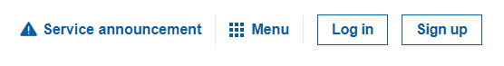
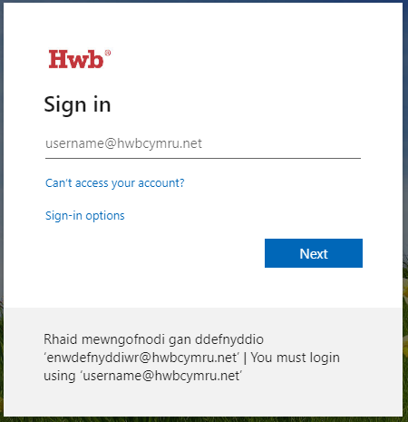
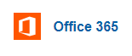
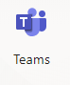
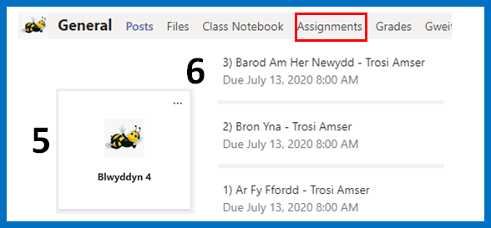
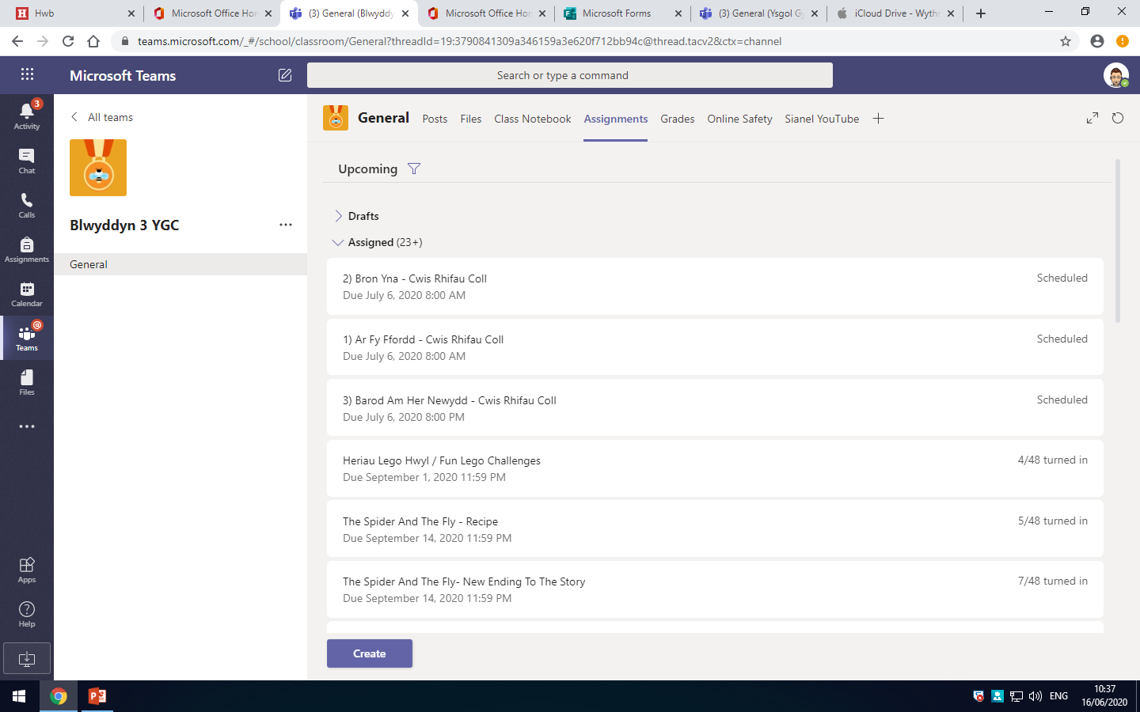
Tasg Mathemateg 3 cwis rhifau coll / ​Task Mathematics 3 Quiz missing numbers​
O dan assigments ​Under assignments​
Cwis rhifau coll – Ar Fy Ffordd​
Cwis rhifau coll- Bron Yna​
Cwis rhifau coll – Barod Am Her​ Newydd
Adref/ At home
1
https://hwb.gov.wales/
2
3
______@hwbcymru.net
__yib4?Rihb_
4

Slide 17
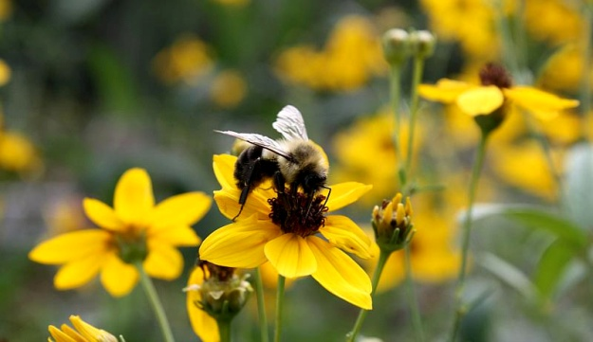
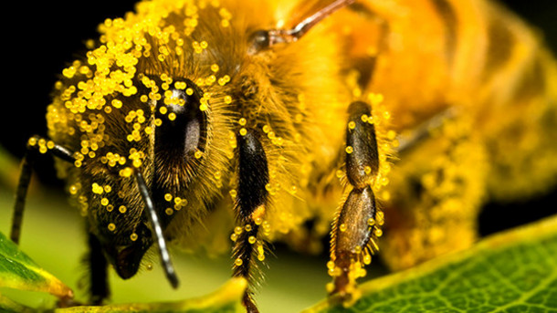
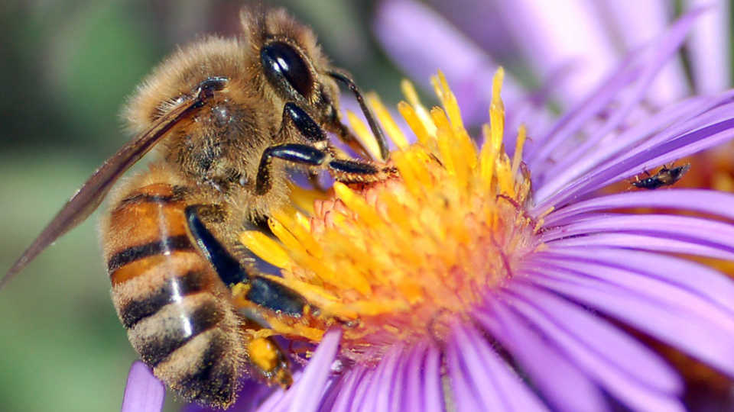
Tasg Arloesi 1 – Pa fwydydd sydd angen y gwenyn?
Innovation Task 1 – What foods need the bees?
Mae gwenyn yn peillio. Peillio yw pan maen nhw’n cario paill o un flodyn i un arall. Mae'r paill yn glynnu ar eu coesau. Mae angen y paill fel bod mwy o flodau yn datblygu. Mae pob math o ffrwythau a llysiau angen cael eu peillio hefyd. Mae poblogaeth y gwenyn wedi disgyn ac mae hyn yn effeithio ar y bwydydd rydyn ni’n bwyta. Dyna pam mae hi’n bwysig ein bod ni’n ceisio helpu’r gwenyn.
Bees pollinate. Pollination is when the bees carry pollen from a flower to another flower so that more flowers can develop. Many fruit and vegetables need to be pollinated too. The bees’ population has fallen in recent years and this can effect the foods that we eat. Since most of our food grow from plants, they need bees.
Adref/ At home
Eich tasg
Ydych chi’n gallu defnyddio’r we i ymchwilio pa fwydydd sy’n dibynnu ar wenyn a chreu taflen wybodaeth sy’n dangos eich ymchwil? Gallwch ddefnyddio’r wefan yma i ymchwilio https://www.bbc.co.uk/teach/would-we-starve-without-bees/zkf292p
Your task
Can you research which food depend on bees? Create an information sheet in Welsh to show your research. https://www.bbc.co.uk/teach/would-we-starve-without-bees/zkf292p
gwenyn/bees
blodyn/flower
peillio/pollination and pollinate
gwenynen/bee
paill/pollen

Slide 18
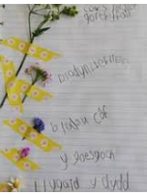
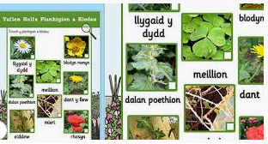
Adref/ At home
​Tasg Arloesi 2 – Pa flodau sydd yn eich gardd? ​
Innovation Task 2​ - What varieties of flowers
are in your garden?
Pa flodau ydych chi wedi sylwi arnynt yn eich gardd neu wrth fynd am dro?​ Ymchwiliwch a dewiswch y ffordd orau o ddangos eich canfyddiadau (pwyntpwer, taflen wybodaeth, poster, graff ...)
Investigate and choose the best way to show us your findings on what varieties of flowers are in your garden or you have passed on your walks.​
Will you create a power point, a poster, a pamphlet or a graph? The choice is yours!

Slide 19
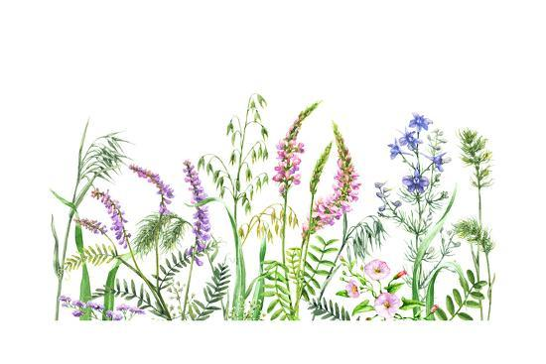
Adref/ At home
Tasg Arloesi 2 – Pa flodau sydd yn eich gardd? ​​
Innovation Task 2​ - What varieties of flowers ​are in your garden?

Slide 20
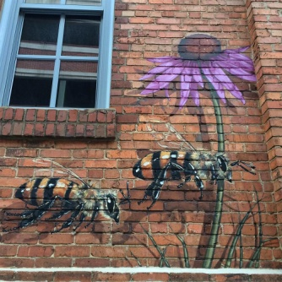
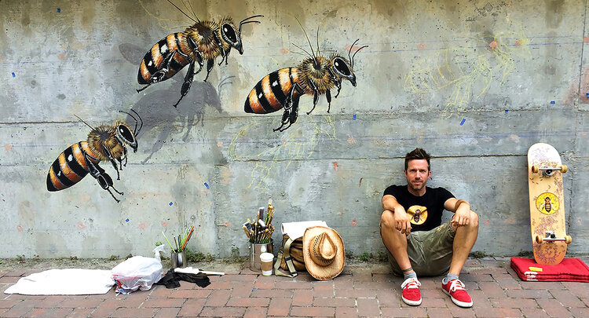
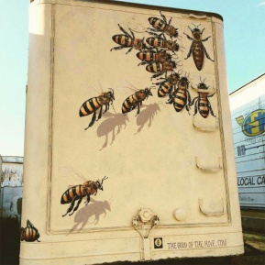
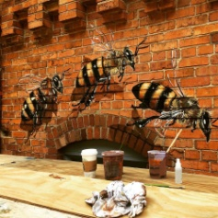
Tasg Arloesi 3
Innovation Task 3
Adref/ At home
Arlunydd yw Matthew Willey. Mae e wedi creu lluniau o 50,000 o wenyn ar adeiladau ar draws y byd. Dyma’r nifer o wenyn sydd ei hangen ar gyfer haid o wenyn iachus a llwyddiannus. Drwy ei waith celf, mae Matthew yn ysbrydoli ac yn codi ymwybyddiaeth am bwysigrwydd y gwenyn mêl a pheillwyr eraill. Mae ei waith ar draws y byd yn drosiad ar gyfer y cysylltiad sydd angen er mwyn cael planed iachus. Mae e’n codi ymwybyddiaeth am y gwenyn yn dibynnu ar eu gilydd er mwyn bod yn iach. Ydych chi’n gallu dilyn arddull Matthew Willey er mwyn creu darn o gelf eich hun? Dilynwch y linc am mwy o wybodaeth https://www.thegoodofthehive.com/about.
The artist, Matthew Willey drew 50,000 bees on buildings across the world. 50,000 is the number of bees needed for a healthy hive. Through his artwork, Matthew inspires curiosity and awareness about the importance of honeybees and other pollinators. His work is a metaphor for the connectedness necessary for a healthy planet. The honeybees think “collectively” and depend on the hive to be healthy , not the individual bee.
Can you follow Matthew Willey’s style to create your own piece of art? Follow the link for more information. https://www.thegoodofthehive.com/about.

Slide 21
Tasg 1 Lles (Yn yr Ysgol)
Wellbeing Task 1 (In school)
A fedrwch chi greu cardiau fflach sy'n dangos, cwtsh, neges a pump uchel? Gallwch ddangos y cardiau i'ch ffrindiau ar yr iard!​
​
Can you make flash cards that show hugs, messages and a high​ fives? You can show these to​ your friends on the yard.

Slide 22
Tasg 2 Lles (yn yr ysgol)
Wellbeing Task 2 (in school)
Trafodwch a nodwch eich sylwadau isod, gan dynnu llun o'ch hunan yn y canol.
​
Discuss the above questions and note your opinions. Draw a picture of yourself in the centre.
Beth weithiodd yn dda i chi yn​ y tŷ? What worked well for you at home?
____________________________________________________________________________
____________________________________________________________________________
Beth oeddech chi'n gweld ​yn heriol yn ystod yr amser yma? What didn't work well during the time you were at home?​
____________________________________________________________________________
____________________________________________________________________________

Slide 23
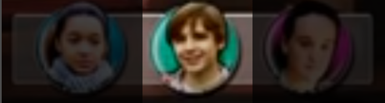
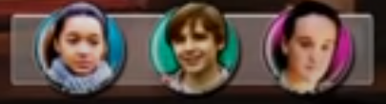

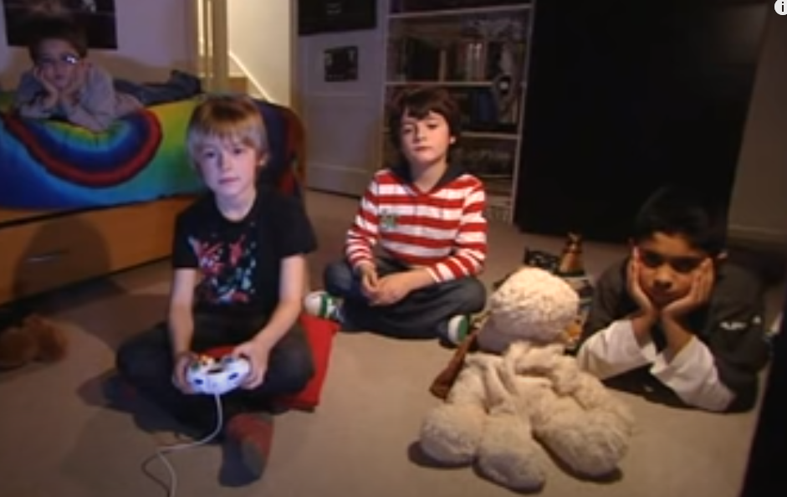
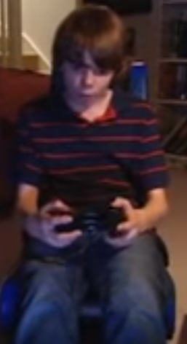
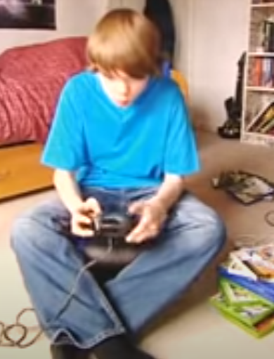
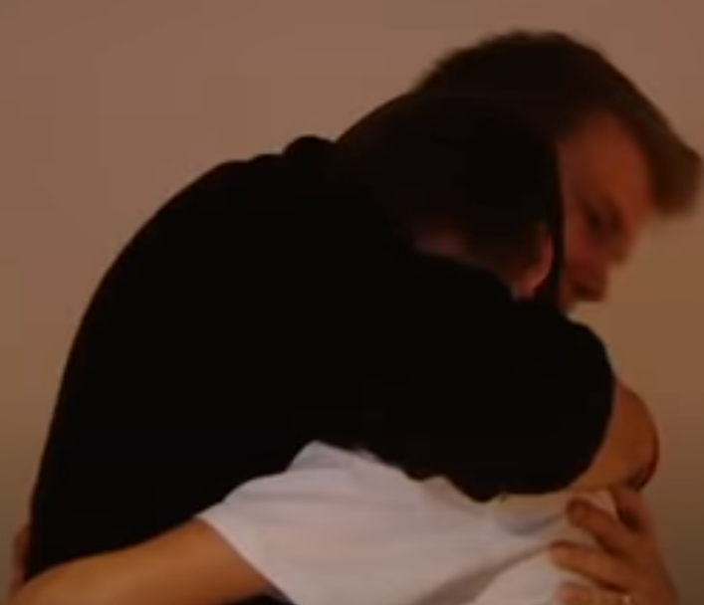
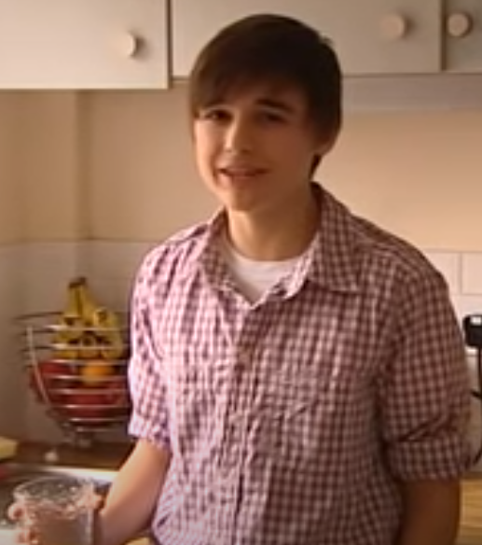

Tasg Lles 3 E-ddiogelwch cydbwyso amser sgrin
Task Wellbeing 3 E-safety balancing screen time
Adref/ At home
Yn gyntaf, gwyliwch y fideo yma: https://www.youtube.com/watch?v=kgCNGvL0g1g.
Wythnos yma rydyn ni’n mynd i edrych ar stori Keiran (5:55):
Mae 2 weithgaredd yr wythnos hon i chi eu cwblhau a hefyd tasg her i'r rhai ohonoch sydd am wthio eich hun;
Am fwy o wybodaeth a help i ddod o hyd i gydbwysedd iach yn eich bywyd, edrychwch ar: Childlinehttps://www.childnet.com/teachers-and-professionals/for-working-with-young-people/hot-topics/screen-time-healthy-balance ac Internet Matters : https://www.internetmatters.org/resources/screen-time-tips-to-support-7-11-year-olds/
Dechreuodd Kieran chwarae gemau gyda'i ffrindiau pan oedd yn saith mlwydd oed ac yn y blynyddoedd a ddilynodd daeth yn gaeth (addicted).
Byddai'n aros i fyny trwy'r nos i chwarae. Rhoddodd y gorau i olchi a dechrau cwympo i gysgu yn yr ysgol.
Erbyn 15 mlwydd oed roedd yn rhaid iddo adael yr ysgol.
Sylweddolodd bryd hynny fod ganddo broblem a gofynnodd am help.
Mae yna lawer o bethau da am fod ar-lein a chwarae gemau, ond mae bod o flaen sgrin ac yn y byd rhithiol (virtual) am amser rhy hir yn cael effeithiau negyddol arnoch chi. Mae'n bwysig eich bod chi'n gallu gweld yr arwyddion a dod o hyd i gydbwysedd.
Mae Lles Digidol yn bwysig iawn er mwyn i chi ddal i gael hwyl ar-lein wrth gadw'n ddiogel a thyfu'n oedolyn iach.

Slide 24

Tasg Lles 3 E-ddiogelwch cydbwyso amser sgrin
Task Wellbeing 3 E-safety balancing screen time
Adref/ At home
Firstly, watch this Newsround video: https://www.youtube.com/watch?v=kgCNGvL0g1g.
This week we’re going to be looking at Keiran’s story (5:55):
There are 2 main parts to this week’s activity for you to complete plus a challenge task for those who want to push themselves;
For more information and help on finding a healthy balance in your life have a look at Childline : https://www.childnet.com/teachers-and-professionals/for-working-with-young-people/hot-topics/screen-time-healthy-balance and Internet Matters : https://www.internetmatters.org/resources/screen-time-tips-to-support-7-11-year-olds/
Kieran started playing games with his friends when he was seven years old and in the years that followed became addicted.
He would stay up all night to play, he stopped washing and started falling asleep in school.
He would stay up all night to play, he stopped washing and started falling asleep in school. By 15 years old he had to drop out of school.
He soon realised then that he had a problem and asked for help.
There are many benefits to being online and playing games but being in front of a screen and in the “virtual world” for too long will have negative effects on you. It’s important that you can spot the signs and find a balance.
Digital Wellbeing is really important in order for you to still have fun online while keeping safe and growing into a healthy adult..

Slide 25

Tasg Lles 3 E-ddiogelwch cydbwyso amser sgrin
Task Wellbeing 3 E-safety balancing screen time
Adref/ At home
Sylwi ar yr arwyddion
Tasg 1
A allwch chi liwio'r enghreifftiau isod i ddangos os mae’r arwydd yn dod o'r amgylchedd o'ch cwmpas (lliwiwch mewn oren) neu o'ch corff eich hun (lliwiwch mewn glas)? Mae enghraifft wedi'i wneud i chi. / Can you colour the examples below to show if the sign comes from the environment around you (colour in orange) or from your own body (colour in blue)?
Tasg 2
A allwch chi feddwl am fwy o enghreifftiau i lenwi'r tabl? / Can you think of more examples to fill the table?
Arwyddion o'r byd o'ch cwmpas / Signs from the world around you | Arwyddion o'ch corff eich hun / Signs from your own body
Beth yw'r arwyddion eich bod wedi bod yn edrych ar sgrin neu wedi bod yn y byd rhithiol yn rhy hir?
Pen tost | Mae’n anodd mynd i gysgu | Mae'r ddyfais yn teimlo'n boeth iawn | Teimlo'n oriog (moody) neu'n flin
Meddwl yn gyson (constantly) am fod ar-lein | Mae aelodau'r teulu'n sôn am ba mor hir rydych chi wedi bod ar-lein | Golwg niwlog (blurry vision) | Mae'r ddyfais yn rhedeg allan o fatri
Yn teimlo'n llwglyd (hungry) | Edrych ar y cloc a sylweddoli bod llawer o amser wedi mynd heibio | Neges ar y sgrin yn gofyn a ydych chi yno o hyd | Poen gwddf
Arwyddion o'r byd o'ch cwmpas | Arwyddion o'ch corff eich hun
Mae Mam a Dad yn gwneud i mi roi'r dabled i ffwrdd | Mae fy llygaid yn brifo
Rwy'n sylwi ei bod wedi tywyllu y tu allan | Dwi angen diod

Slide 26
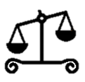
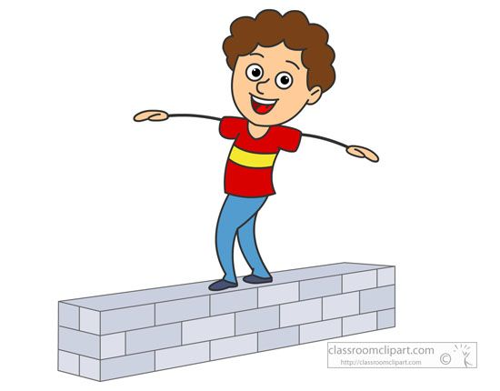

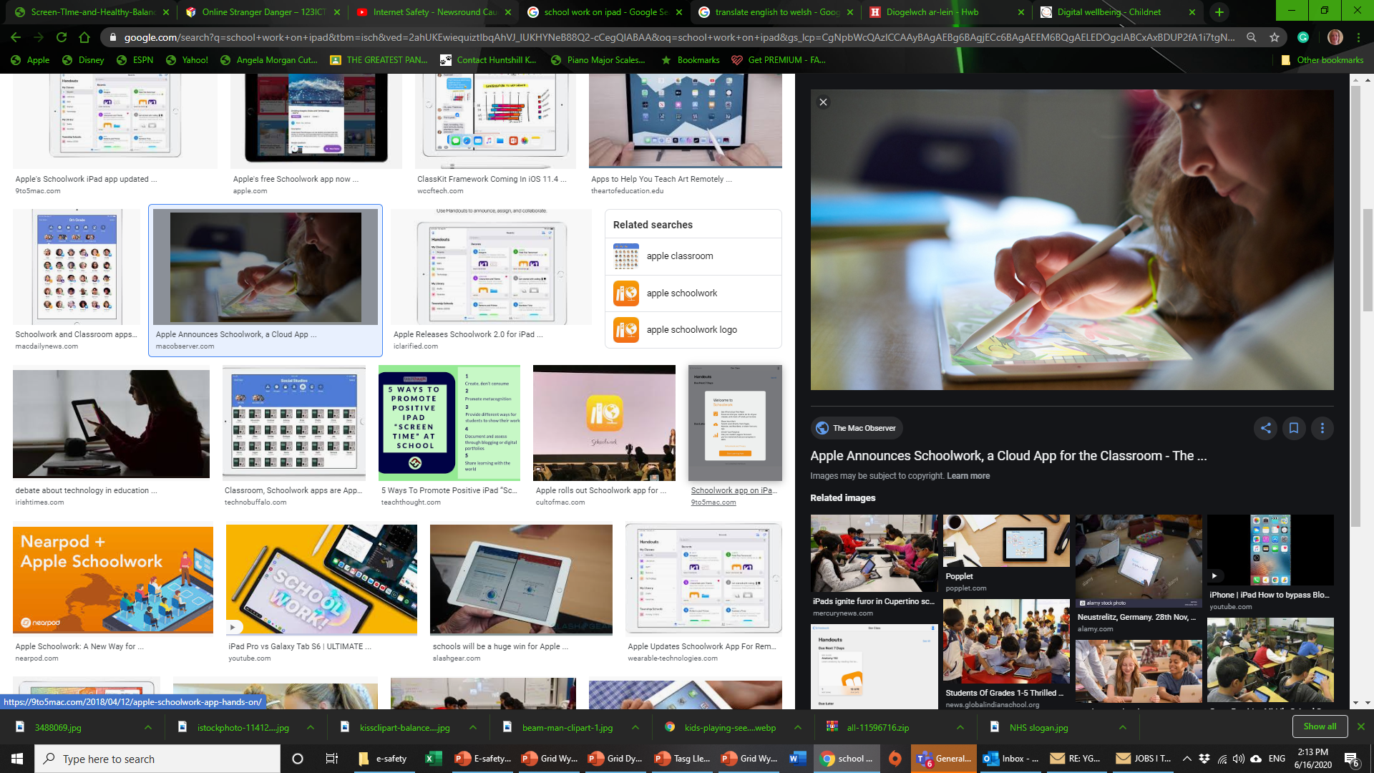
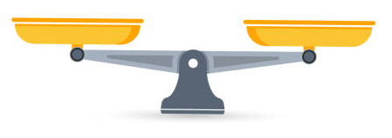
Tasg Lles 3 E-ddiogelwch cydbwyso amser sgrin
Task Wellbeing 3 E-safety balancing screen time
Adref/ At home
Dod o hyd i falans
Tasg 1
Tynnwch llinellau i gysylltu'r arwyddion â datrysiad / Draw lines to connect the signs with a solution
Tasg 2
A allwch chi dynnu llun a fydd yn cydbwyso'r dasg ar-lein â thasg all-lein i helpu i gadw'r graddfeydd yn gytbwys? / Can you draw a picture that will balance the online task with an offline task to help keep the scales balanced?
Yn teimlo'n llwglyd
Poen gwddf
Batri fflat
Pen tost
Teimlo'n oriog (moody)
Os ydych chi wedi bod yn eistedd yn edrych yn rhy hir, rhowch gynnig ar rai ymarferion ysgafn. Chwarae gêm fel pêl-droed neu dag sy'n cael eich corff i symud.
Cymerwch seibiant a dewch o hyd i rywbeth i'w fwyta! Efallai y bydd angen byrbryd (snack) arnoch chi ond gall diod o ddŵr hefyd helpu i roi'r egni sydd ei angen ar eich corff.
Gall bod ar-lein effeithio ar eich hwyliau felly rhowch y ddyfais i lawr a dewch o hyd i rywbeth i'ch codi chi: dal i fyny gyda ffrindiau neu ymlacio gyda'ch teulu.
Peidiwch â phlygio i mewn a dal i ddefnyddio'r ddyfais. Defnyddiwch hwn fel esgus i'w roi i un ochr a gwneud rhywbeth arall yn lle. Beth am fynd allan am ychydig?
Mae hyn yn arwydd nad ydych chi wedi bod yn yfed digon, felly ewch i nôl diod o ddŵr ar unwaith. Mae hefyd yn dda gwneud rhywbeth sy'n rhoi seibiant i'ch llygaid.
Tasg arlein
Tasg all-lein (offline)
Tasg arlein
Tasg all-lein (offline)

Slide 27

Tasg Lles 3 E-ddiogelwch cydbwyso amser sgrin
Task Wellbeing 3 E-safety balancing screen time
Adref/ At home
Tasg Her
Tasg
Trowch mewn i Gyfaill Cynghori trwy ysgrifennu ymateb i'r llythyrau hyn sy'n gofyn am gyngor ynghylch treulio gormod o amser ar-lein. Allwch chi helpu pob person i gael cydbwysedd iach? / Become an Agony Aunt by writing a response to these letters that are asking for advice about spending too much time online. Can you help each person gain a healthy balance?
Cyfaill Cynghori yw rhywun sy'n rhoi cyngor i bobl am eu problemau.
An Agony Aunt is someone who gives advice to people about their problems.
Annwyl Cyfaill Cynghori,
Dwi wrth fy modd yn chwarae ar-lein ond weithiau dwi'n cael pen tost gwael iawn. Rwy’n meddwl am chwarae gemau arlein trwy'r amser ac weithiau rydw i hyd yn oed yn anghofio bwyta. Beth ddylwn i ei wneud?
Llew o Gasnewydd
Annwyl Llew,
Oddi wrth,
Cyfaill Cynghori

